Slide 1
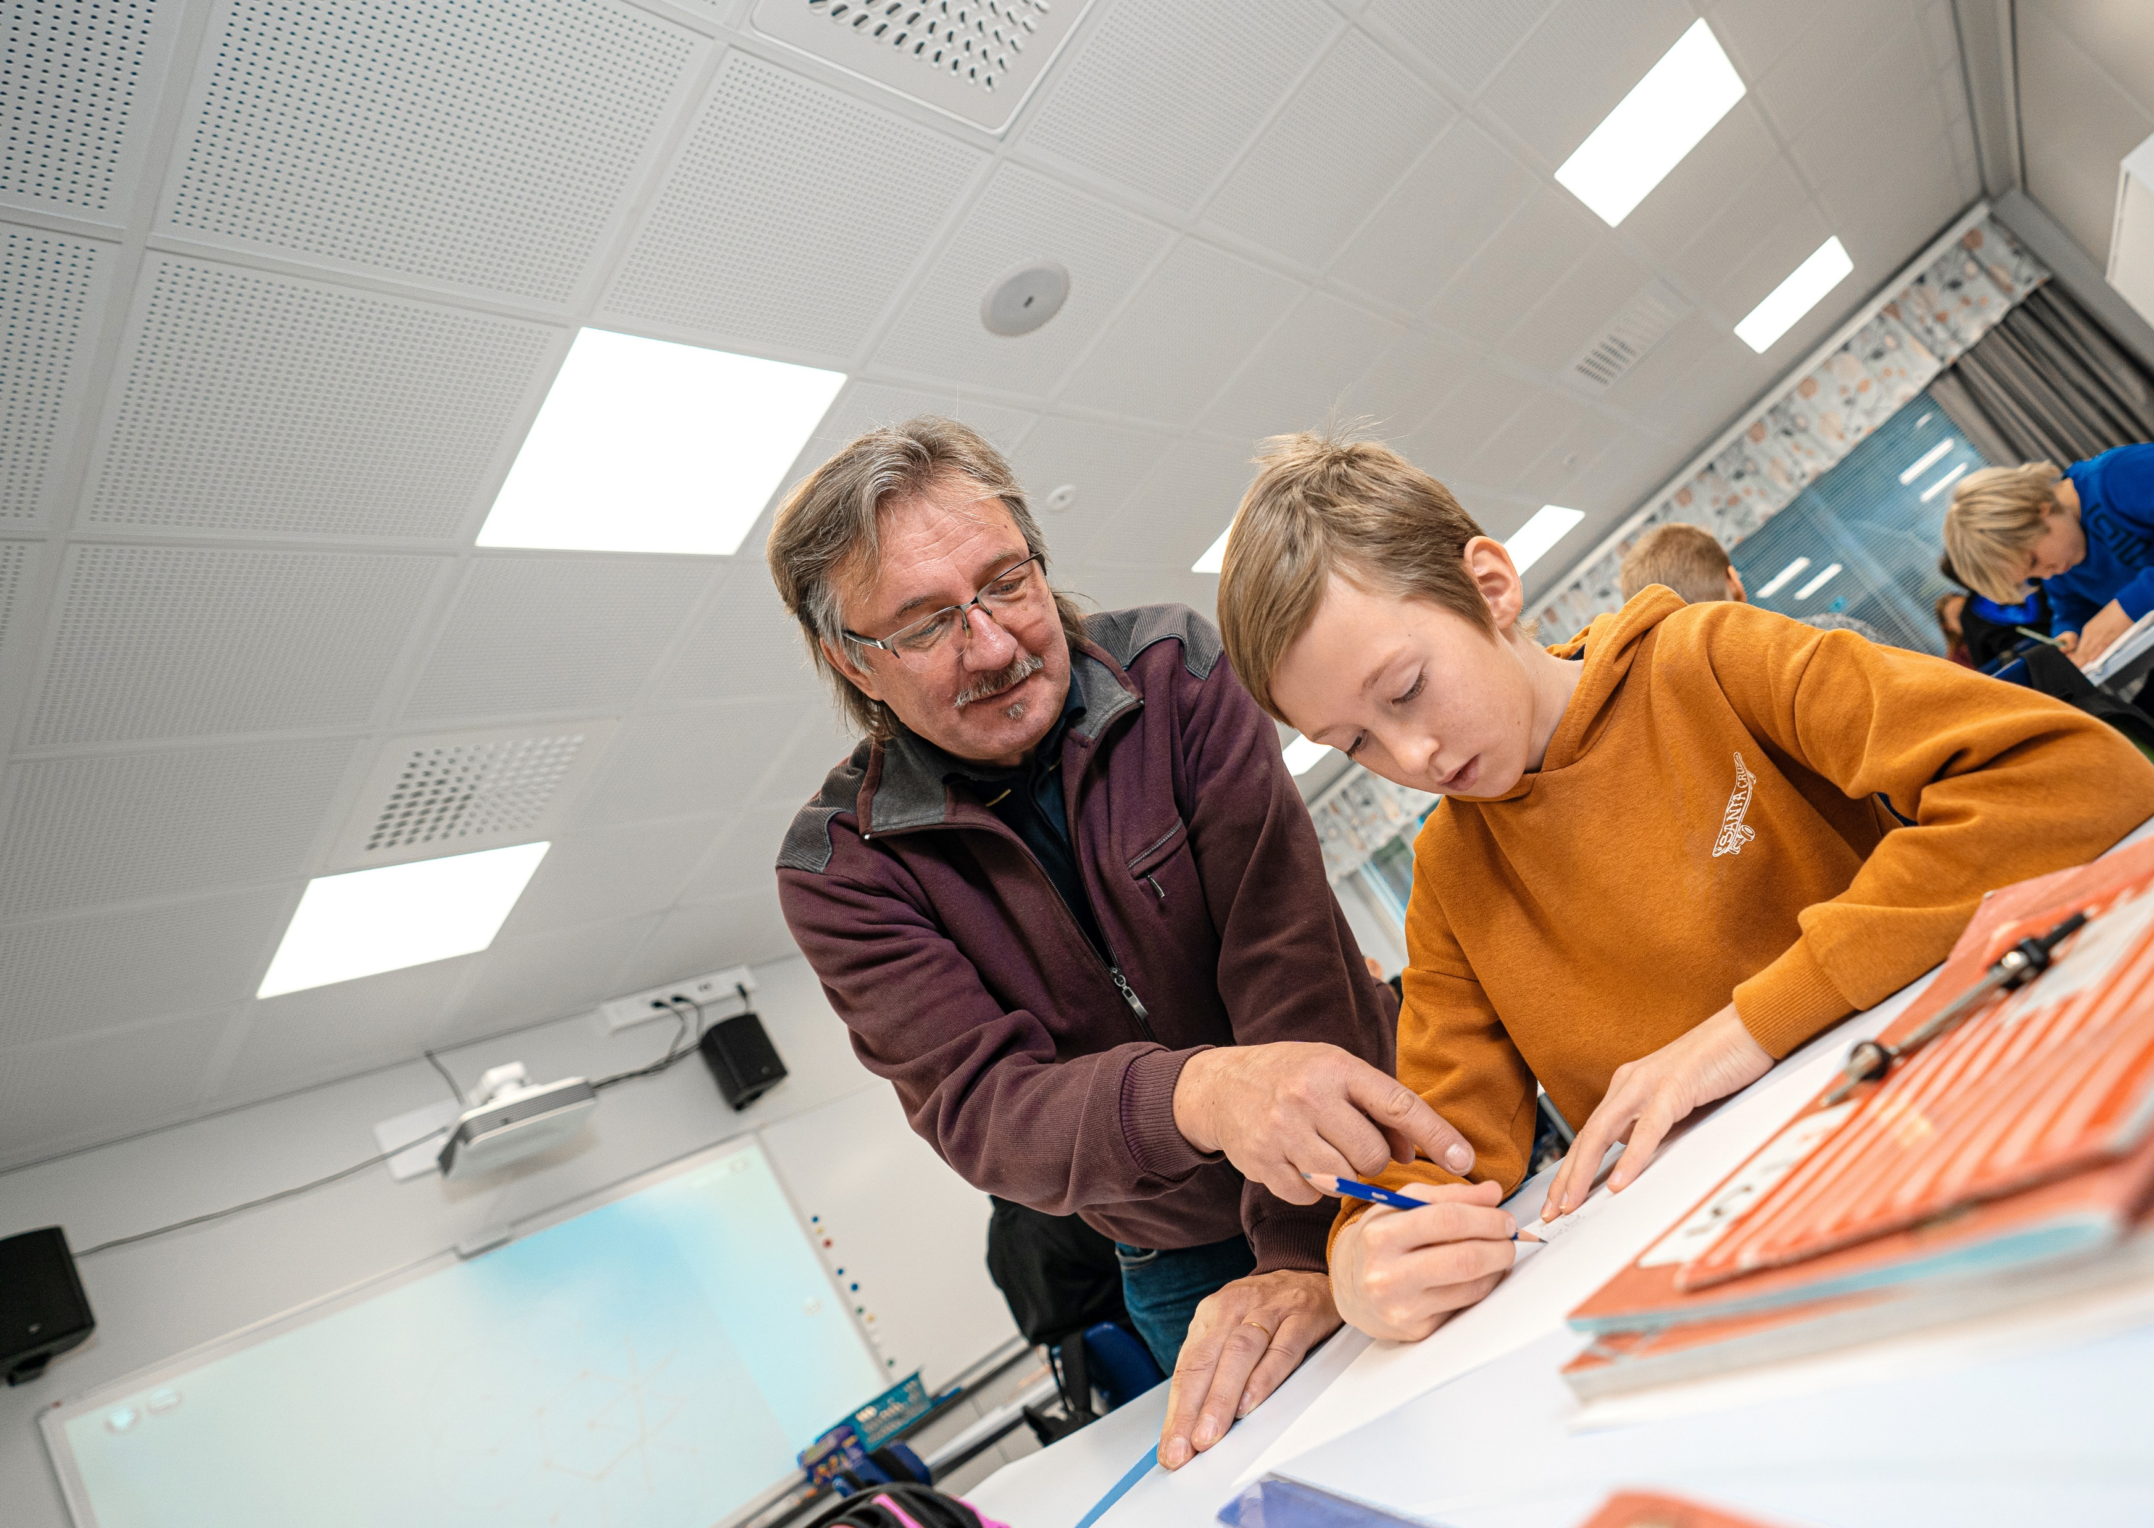

KOULUTERVEYS-KYSELYN TULOSTEN YHTEENVETO 2021
NIVALA

Slide 2
Kouluterveyskysely 2021 Nivala
Vastaajat:
  Perusopetuksen 4. ja 5.luokat vastanneita 329 (kattavuus 90%)
  8. ja 9. luokat vastanneita 267 (kattavuus 77%)
  Lukion 1. ja 2. vuosi vastanneita 102 (kattavuus 88%)
  Ammatilliset 1. ja 2. vuosi vastanneita 272
  Aihealueet:
  Hyvinvointi, osallisuus ja vapaa-aika
  Terveys
  Elintavat
  Koulunkäynti ja opiskelu
  Perhe ja elinolot
  Kasvuympäristön turvallisuus
  Palvelut ja avunsaanti
  Koronaepidemia

Slide 3
4. ja 5. lk

Slide 6
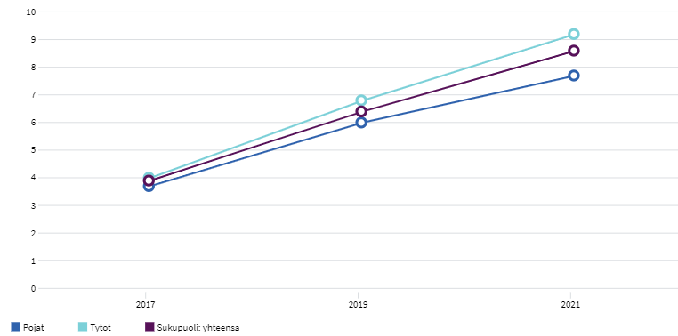
Kokee terveydentilansa keskinkertaiseksi tai huonoksi, %

Slide 7
Yksinäisyys
Lasten ja nuorten yksinäisyyden ehkäisy on keskeinen terveyden ja hyvinvoinnin edistämisen haaste.
Opetusministeriössä on arvioitu, että nuorena syrjäytynyt henkilö aiheuttaa yhteiskunnalle elämänsä aikana 1,2 miljoonan euron kustannukset.
Yksinäisillä lapsilla ja nuorilla on enemmän päivittäistä oireilua, he harrastavat vähemmän liikuntaa ja ovat useammin ylipainoisia. He pitävät koulunkäynnistä vähemmän ja joutuvat koulukiusatuiksi muita useammin sekä kokevat muita useammin oppimisvaikeuksia ja koulu-uupumusta. He ovat selvästi keskimääräistä tyytymättömämpiä ihmissuhteisiinsa ja elämäänsä kaiken kaikkiaan.
Yksinäisyyttä torjutaan esimerkiksi tukemalla koulujen kerhotoimintaa, aamu- ja iltapäiväkerhoja ja pieniä koululuokkia. Kun lapsella on oma luokka, oma opettaja, oma ryhmä, se helpottaa kavereiden löytymistä. Tunne- ja vuorovaikutustaidot ovat tarpeellisia ystävyyssuhteissa ja ryhmässä toimimisessa.
Notes:
3,4% = 12 lasta kokee itsensä yksinäiseksi

Slide 9
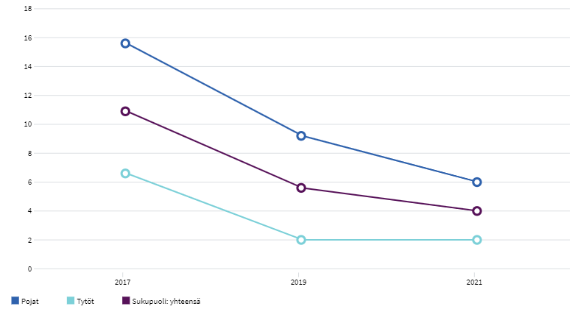
Käyttänyt jotain tupakkatuotetta tai sähkösavuketta vähintään kerran, %

Slide 11
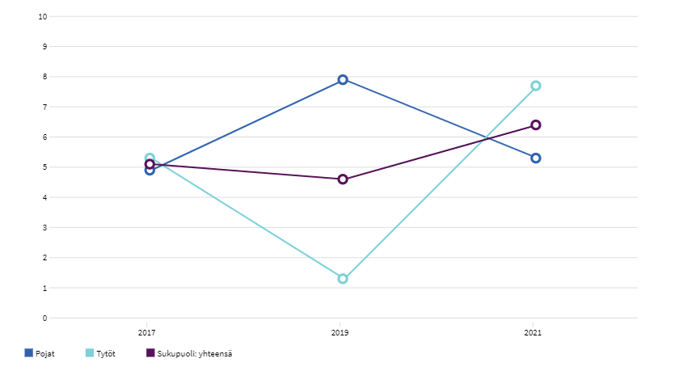
Koulukiusattuna vähintään kerran viikossa, %

Slide 13
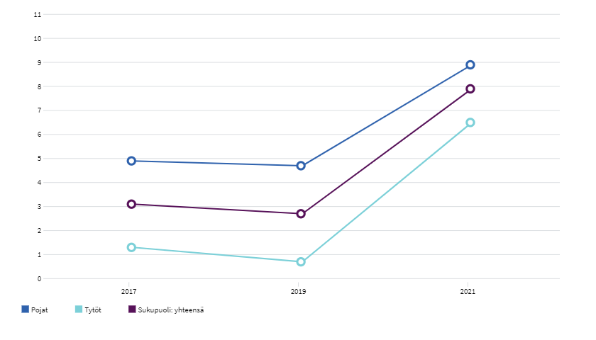
Käynyt koulupsykologilla lukuvuoden aikana, %

Slide 15
4. ja 5. luokkalaiset
Ilonaiheet
Huolenaiheet
Valtaosa lapsista on tyytyväisiä elämäänsä
Päihdekokeilut vähentyneet
Poikien kiusaaminen vähentynyt
Tyttöjen tyytyväisyys elämään heikentynyt
Lähisuhdeväkivalta yleistynyt
Tyttöjen kiusaaminen kuusinkertaistunut kahden vuoden takaiseen verrattaessa
Koulupsykologikäynnit moninkertaistuneet, onko saavutettavuus parempi vai tarve kasvanut?

Slide 16
8. ja 9. lk

Slide 17
Notes:
Kokee olevansa tärkeä osa luokkayhteisöä, % 64,4 → 57,8 P 67,8 T 48,6
Kokee päivittäiset tekemiset merkitykselliseksi, % 77,1 → 57,8 P 68,6 T 48,9
Kokee saavansa myönteistä palautetta tekemisistä, % 82,8 → 67,9 P 76,0 T 61,5
Kokee kuuluvansa itselleen tärkeään ryhmään tai yhteisöön, % 78,5 → 66,5 P 71,2 T 62,5
Kokee olevansa tarpeellinen muille ihmisille, % 79,4 → 68,0 P 74,5 T 62,8
Kokee, että elämällä on tarkoitus, % 81,3 → 73,0 P 78,8 T 68,1

Slide 19
Harrastaminen
45,7% kokee asuinalueella olevan kiinnostavaa vapaa-ajan tekemistä (vrt. koko maa 30,8% ja P-P 31,0%).
70,1% kokee tietävänsä asuinalueen harrastusmahdollisuuksista (koko maa 57,5%).
Joka kolmas kokee kiinnostavien harrastusten olevan liian kaukana ja liian kalliita.
Jokaisella pojalla on vähintään yksi viikoittainen harrastus, tytöistä neljä ei ole ilmoittanut harrastavansa mitään.
Notes:
Etsivä harrastustyö

Slide 20
Notes:
Tupakoi päivittäin, % 14,4 → 7,9 P 12,1 T 4,4
Nuuskaa päivittäin, % 7,9 → 3,8 P 6,8 T 1,4
Käyttää sähkösavukkeita päivittäin, % 2,3 → 3,8 P 6,8 T 1,4

Slide 26
8. ja 9. luokkalaiset
Ilonaiheet
Huolenaiheet
Päihteiden käyttö on vähentynyt (tosin edelleen keskimääräistä yleisempää Nivalassa)
Ruokailutottumukset parantuneet
Liikkuminen lisääntynyt
Tyytyväisyys elämään laskenut, erityisesti tytöillä (14,4% ei lainkaan tyytyväisiä elämäänsä)
  Yhä useampi ei koe olevansa tärkeä osa kouluyhteisöä, myös myönteinen palaute vähentynyt
  Vaikutusmahdollisuudet koulussa vähentyneet (paitsi kouluruokailun osalta, tämä myös merkittävästi koko maan ja alueen keskiarvoa suurempi)
  Puolet tytöistä kokee sosiaalista ahdistuneisuutta
Joka toinen vastaaja ei ole käyttänyt ehkäisyä viimeisimmässä yhdynnässä
Yläkouluikäisten ylipaino
Kiusaaminen
Tyttöjen koulu-uupumus
Lähisuhdeväkivalta ja seksuaalinen häirintä
Tukea oppilashuollosta saadaan entistä vähemmän
Notes:
Tyytyväisyyden laskeminen on valtakunnallinen trendi.

Slide 27
Lukio 1. ja 2. vuosi

Slide 30
Notes:
Tupakoivat pojat 16,1%
Nuuskaavat tytöt 7,1%

Slide 34
Lukion 1. ja 2. vuosi
Ilonaiheet
Huolenaiheet
Ei nähtävissä yhtä suurta tyytyväisyyden heikentymistä kuin muissa ikäryhmissä, kouluyhteisön merkitys kasvanut korona-aikana
Harrastuneisuus kasvanut, tyttöjen liikkuminen parantunut (poikien laskenut hieman)
Hampaiden harjaus kahdesti päivässä yleisempää
Poikien ylipaino laskenut merkittävästi (25% → 11%)
Päihteiden käyttö vähentynyt tupakkatuotteiden ja huumekokeilujen osalta, myös raittiiden nuorten osuus kasvanut
Lukion ilmapiiri erityisen hyvä
Tyttöjen ahdistuneisuus ja yksinäisyys kasvaneet
Pojat jättävät yhä useammin koululounaan väliin
Alkoholin käyttö sekä rahapelaaminen yleistyneet
Seksuaalista häirintää kokee yhä useampi, erityisesti tyttöjen nettihäirintä yleistynyt
Lähisuhdeväkivallan kokemukset
Kypärän käyttö pyöräillessä heikkoa (3,4%, vrt. koko maa 18,8%)

Slide 35
Ammatillinen oppilaitos 1. ja 2. vuosi

Slide 38
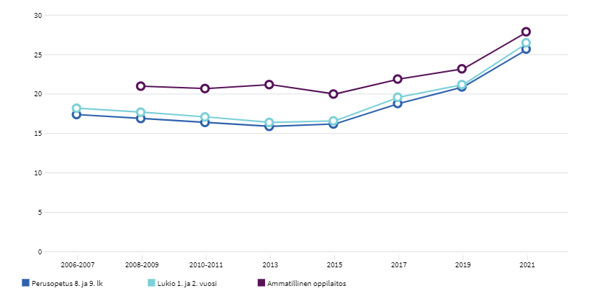
Kokee terveydentilansa keskinkertaiseksi tai huonoksi, %

Slide 39
Notes:
Tupakointi lisääntynyt, nuuskaaminen vähentynyt jo alle valtakunnallisen ja maakunnallisen keskiarvon.

Slide 43
Ammatillinen oppilaitos
Ilonaiheet
Huolenaiheet
Nuuskaaminen, sähkösavukkeiden käyttö, alkoholin satunnaiskäyttö ja rahapelaaminen vähentyneet.
Tyytyväisyys elämään laskenut, tytöt ahdistuneempia kuin aiemmin.
Aamupala ja koululounas jätetään yhä useammin väliin. Yli puolet amislaisista ei syö aamupalaa arkiaamuisin.
Ylipaino noussut, mutta edelleen koko maan keskiarvoa alhaisempi.
64,7% nukkuu arkisin alle 8h.
34% tupakoi (koko maa 17,5%)
Myös huumekokeilut lisääntyneet
Seksuaalista väkivaltaa kokenut yhä useampi.

Slide 44
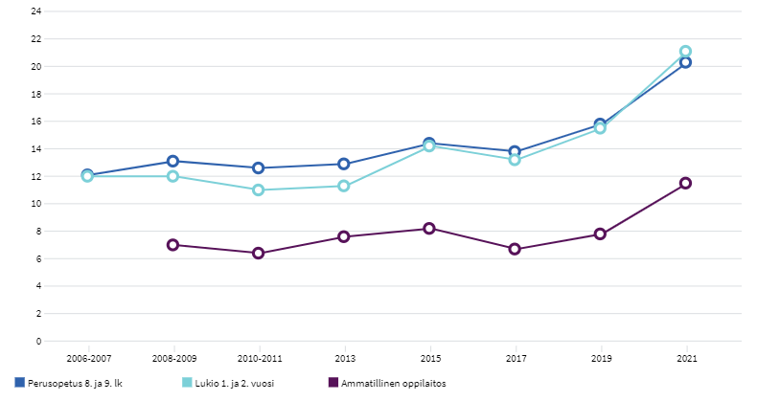
Koulu-uupumus, %
Notes:
4.5lk n. 14% (ensimmäisen kerran mitattu tänä vuonna, joten ei vertailutietoa)

Slide 45
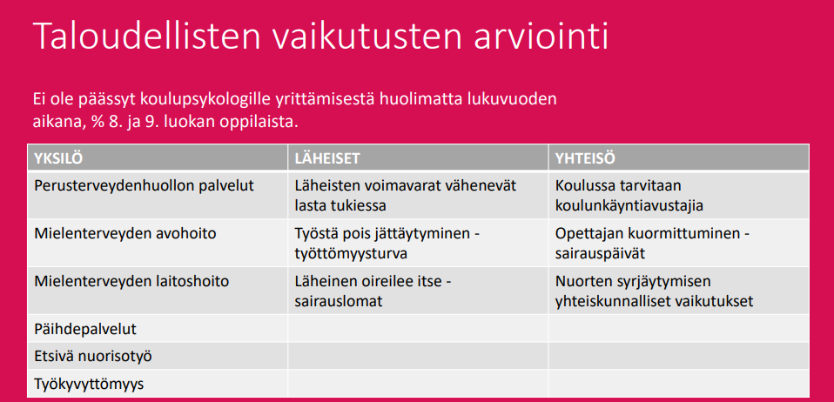

Slide 46
YHTEENVETOA
Suorat koronahaitat eivät ole olleet Nivalassa niin näkyvät, mutta koronasta on silti nähtävissä ikäviä lieveilmiöitä.
Joka ikäluokka on kokenut entistä enemmän lähisuhdeväkivaltaa ja lisäksi tyttöjen seksuaalinen häirintä on yhä yleisempää.
Tytöt ovat entistä ahdistuneempia ja heidän tyytyväisyys elämään on laskenut. Lisäksi yläkouluikäisten tyttöjen koulu-uupumus on kasvussa.
Peruskouluissa kiusaamista on enemmän kuin kaksi vuotta sitten.
8.-9.lk kokevat saavansa vähemmän oppilashuollon tukea kuin aiemmin, erityisesti kuraattorille pääsy vaikeaa.
Toisen asteen opiskelijoilla kouluyhteisö on ollut merkittävä tuki korona-ajan haasteista selviämiselle.
Ylipaino on nousussa kaikissa muissa ikäryhmissä paitsi lukion pojilla.

